Slide 1
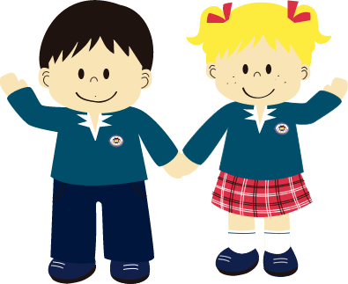
Programa Escolar de Mejora Continua
Jardín de Niños
“General Simón Bolívar”
Seguimiento de acciones y evidencias
C.C.T. 10DJN0183L

Slide 2
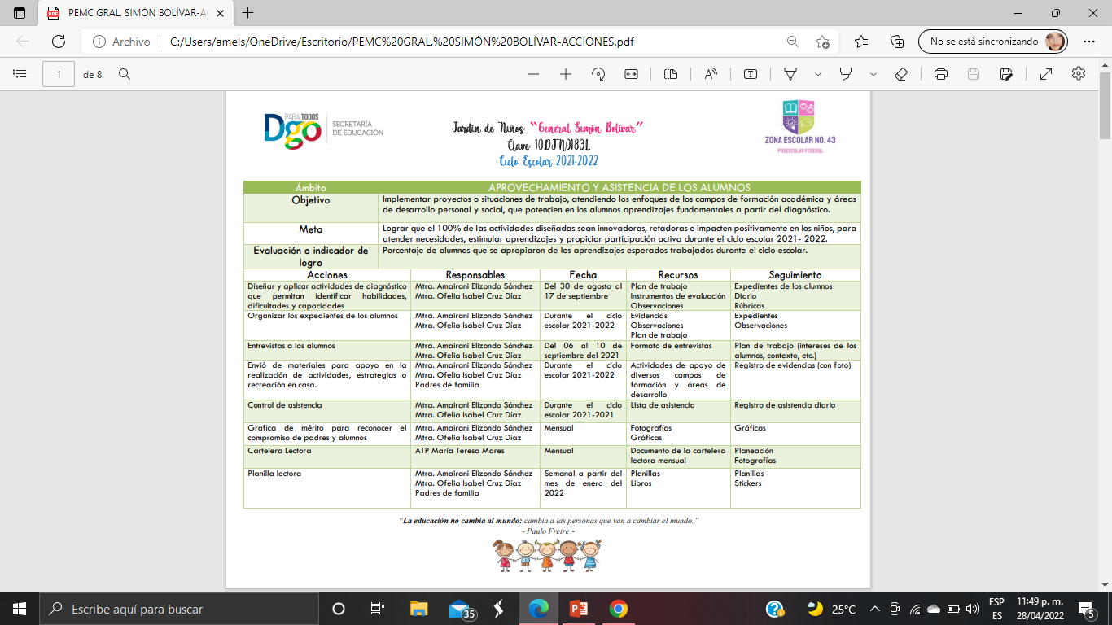
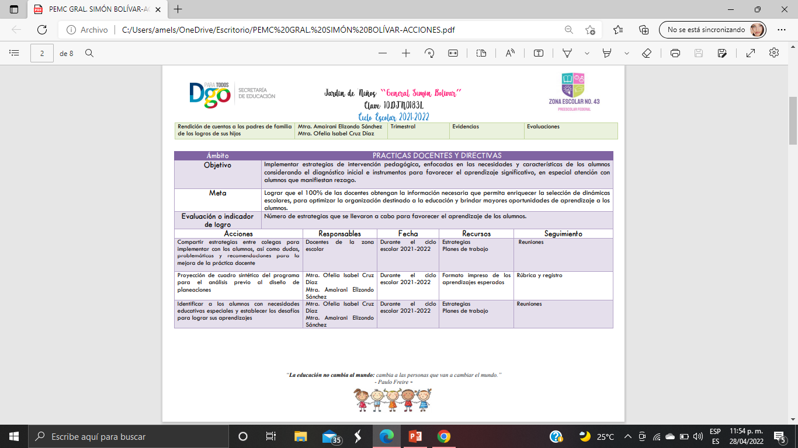

Slide 3
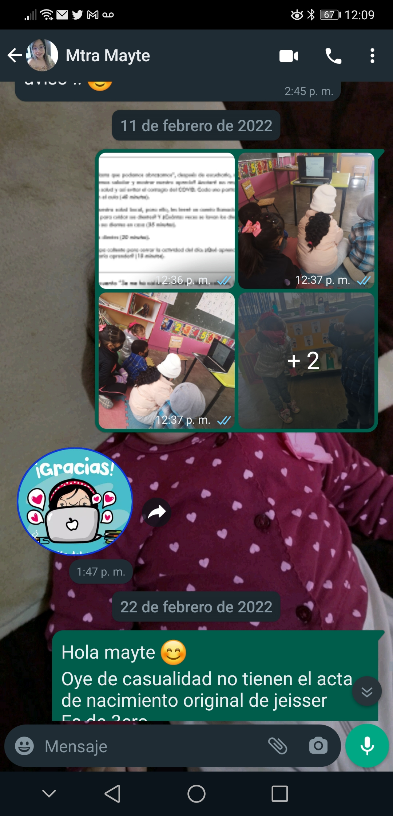
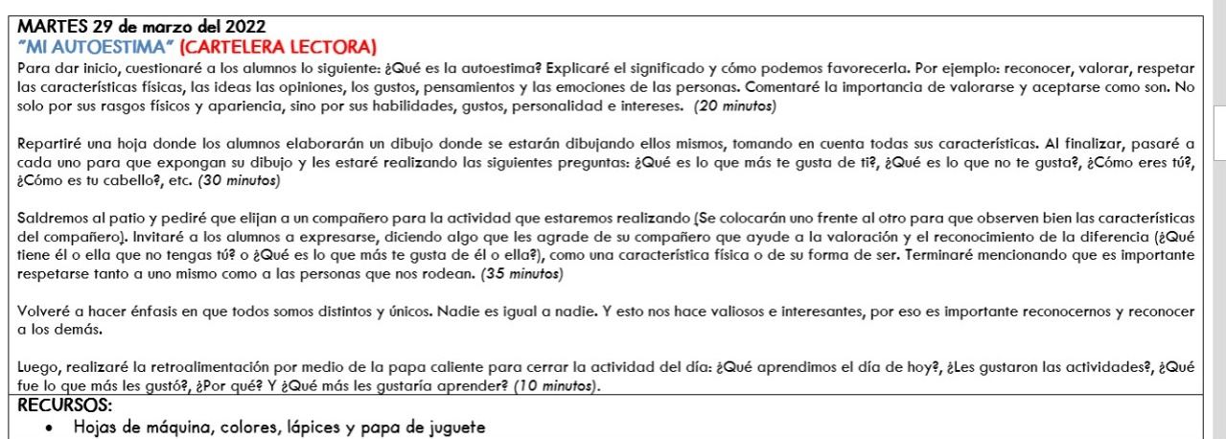
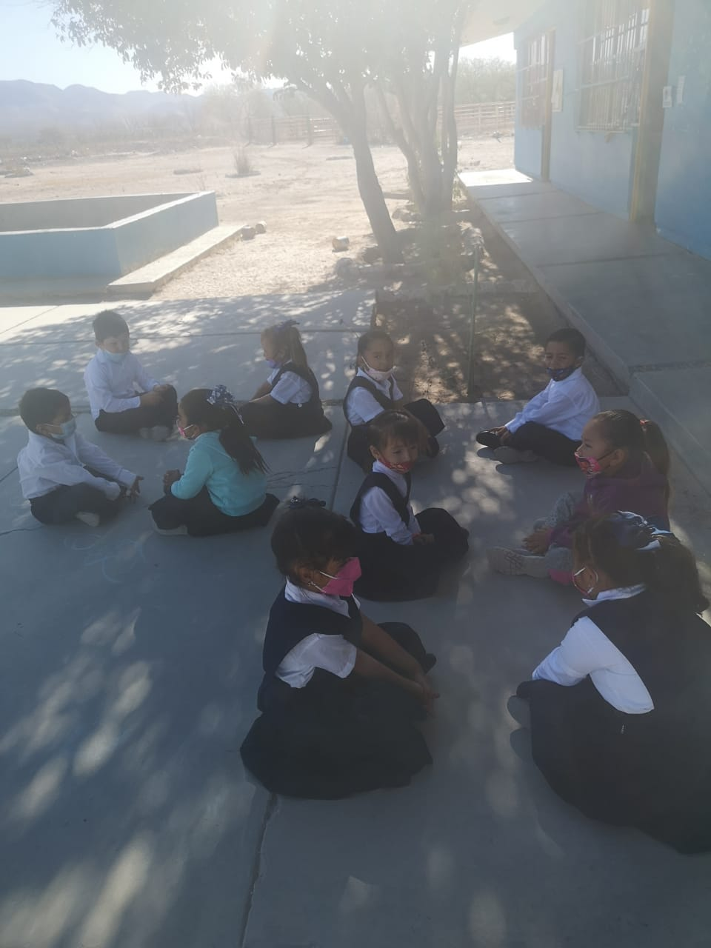
Cartelera lectora

Slide 4
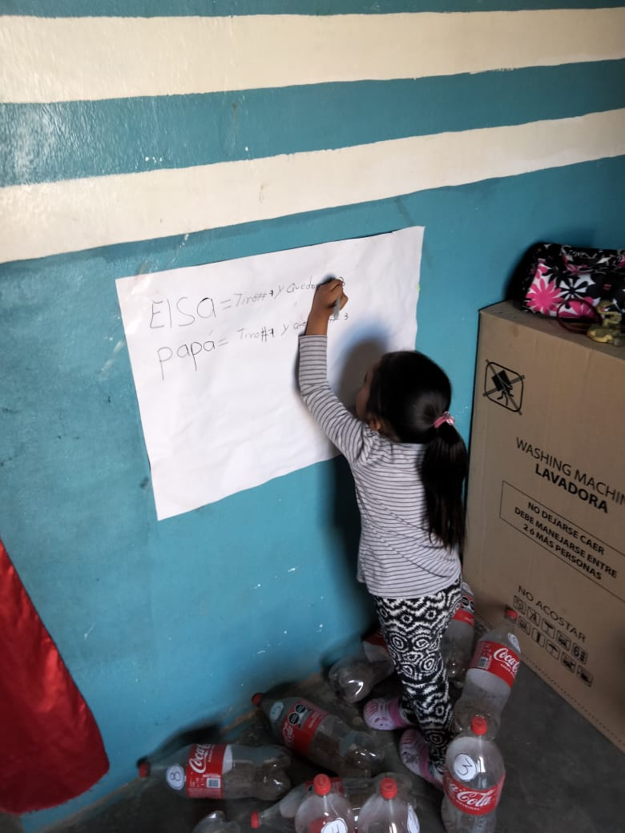
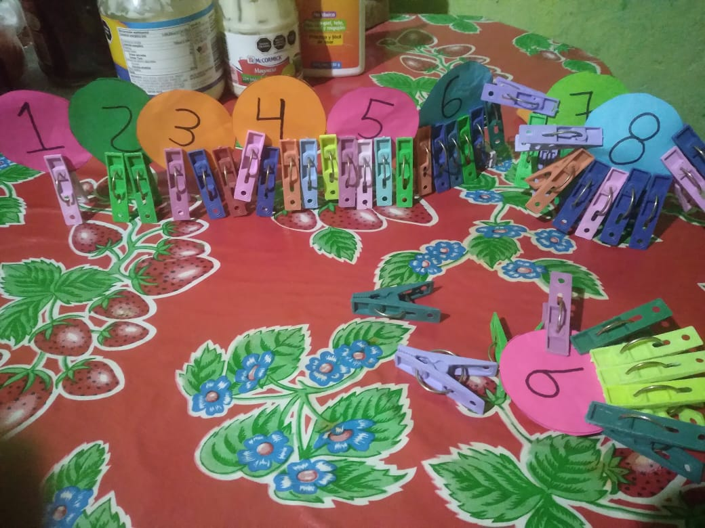
Envío de
materiales de apoyo

Slide 5
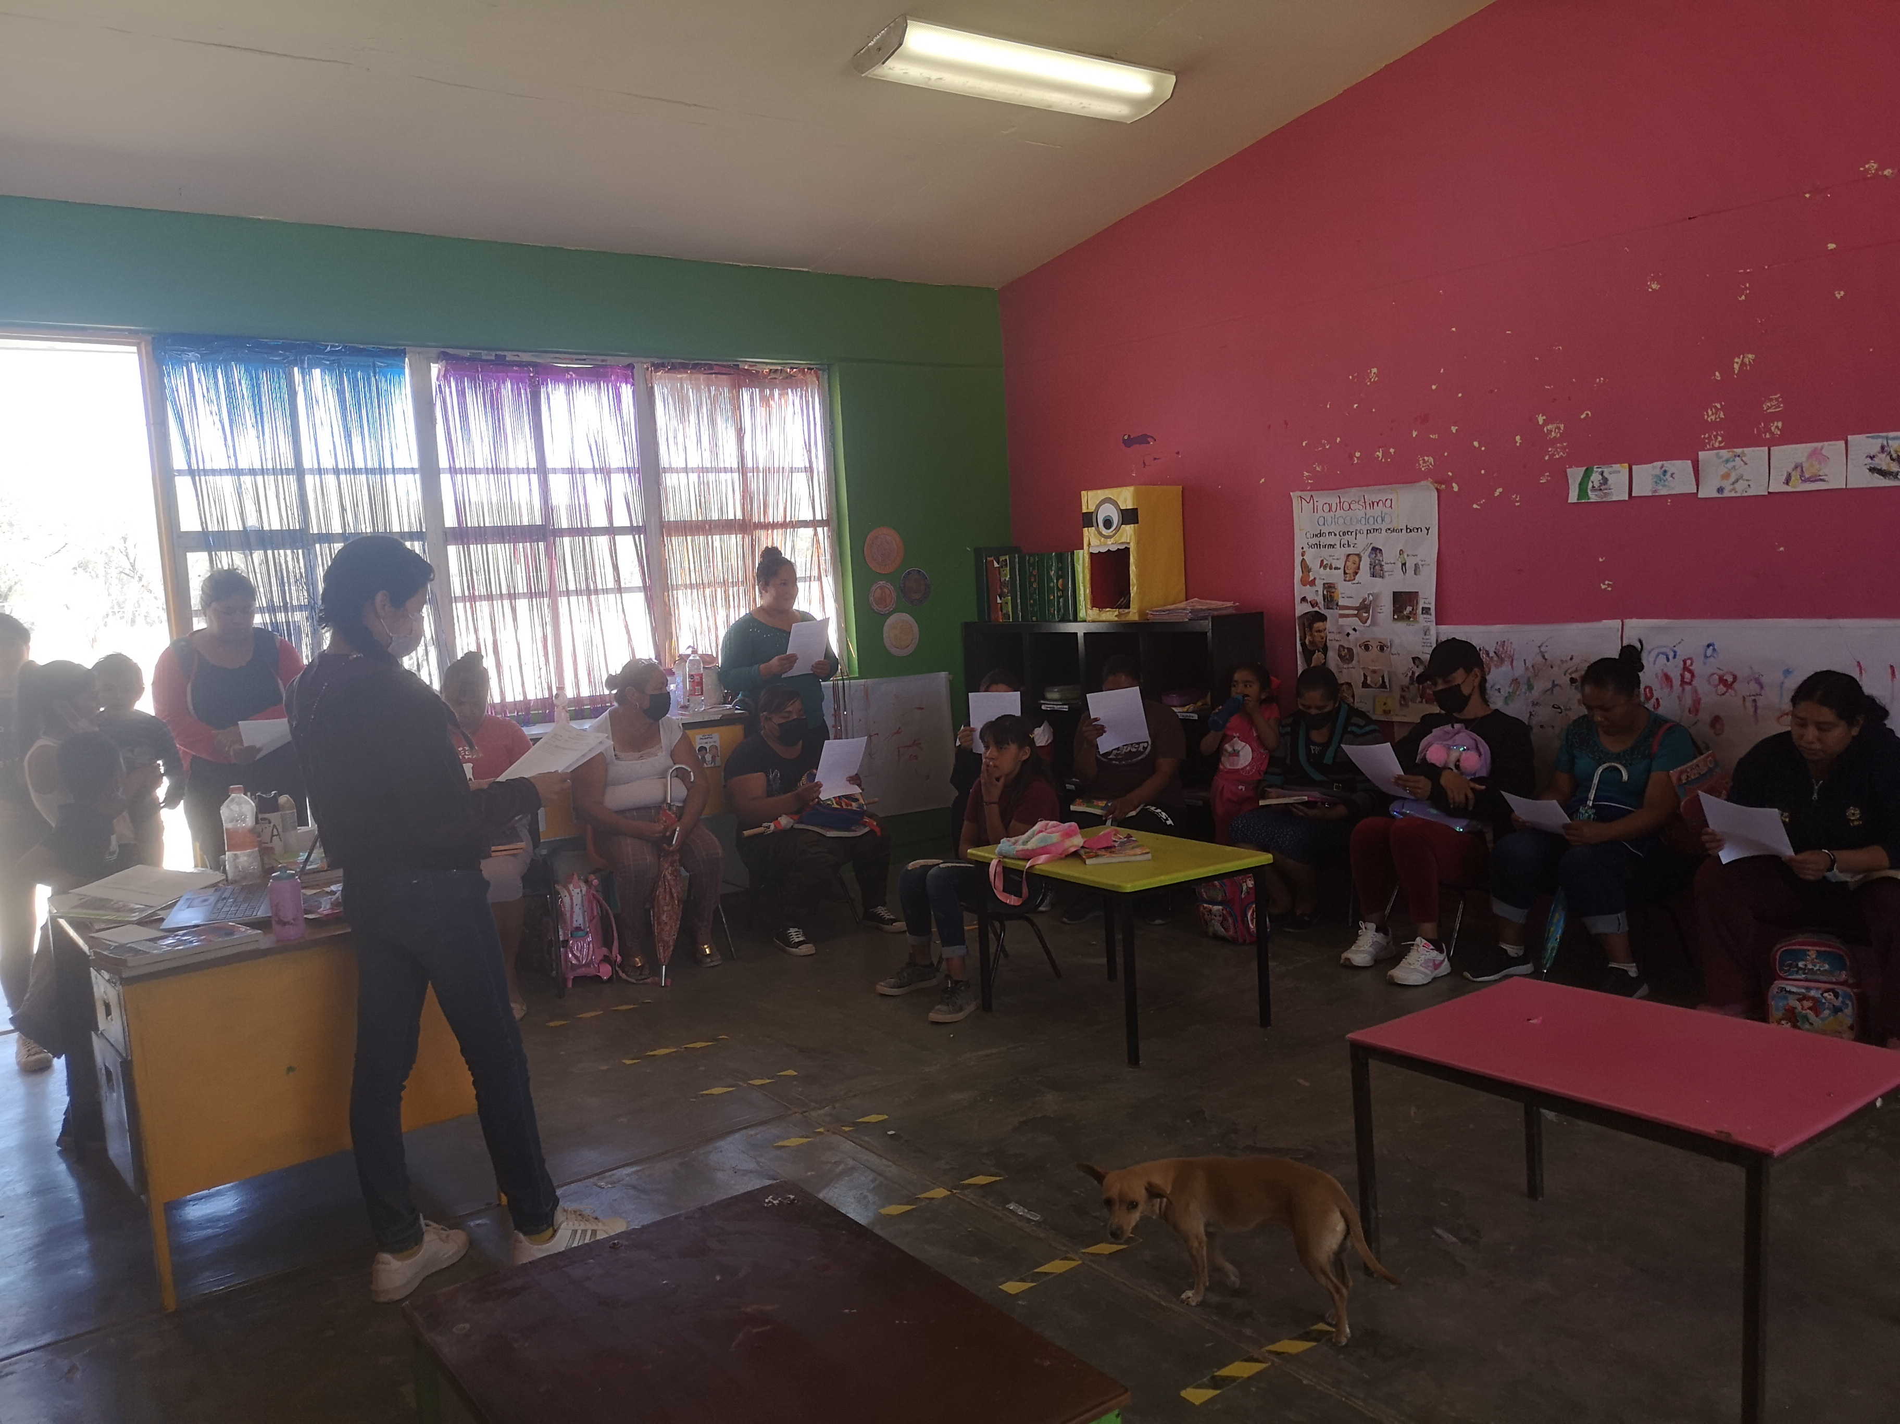
Rendición de cuentas
A padres de familia

Slide 6
ÍNDICE
SECCIÓN
SECCIÓN
01
04
SECCIÓN
SECCIÓN
02
05
SECCIÓN
SECCIÓN
03
06
Puedes describir en qué consiste la sección aquí
Puedes describir en qué consiste la sección aquí
Puedes describir en qué consiste la sección aquí
Puedes describir en qué consiste la sección aquí
Puedes describir en qué consiste la sección aquí
Puedes describir en qué consiste la sección aquí

Slide 7
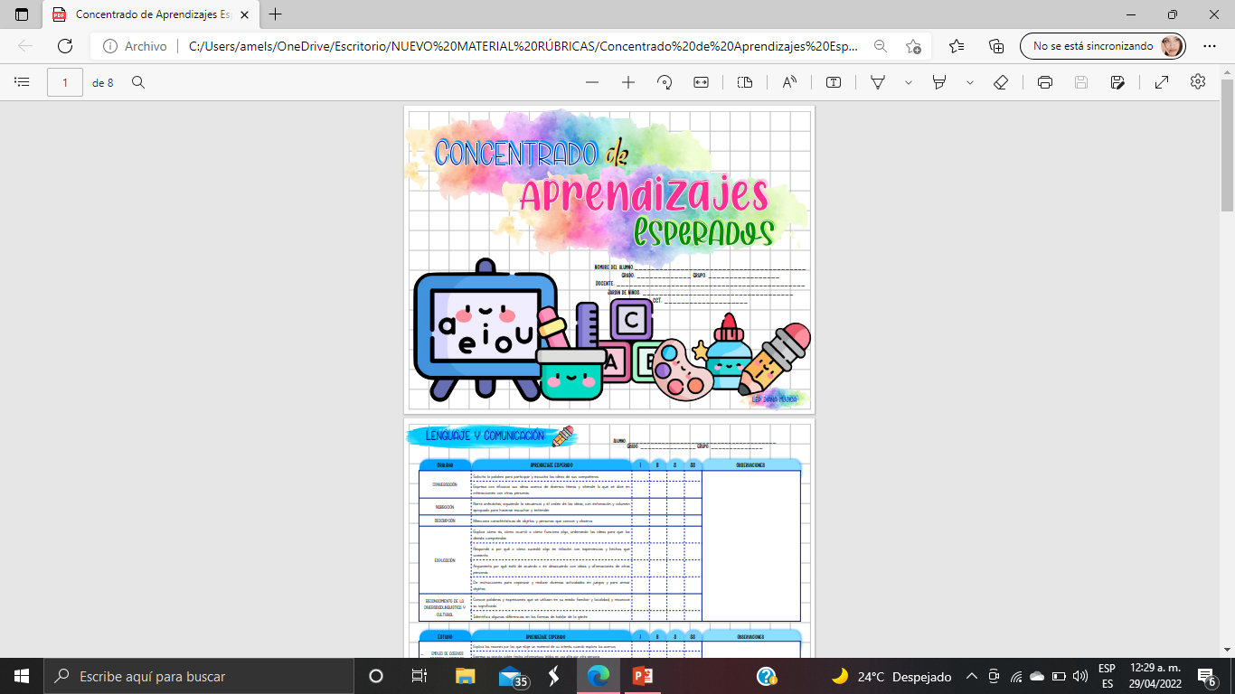

Slide 8
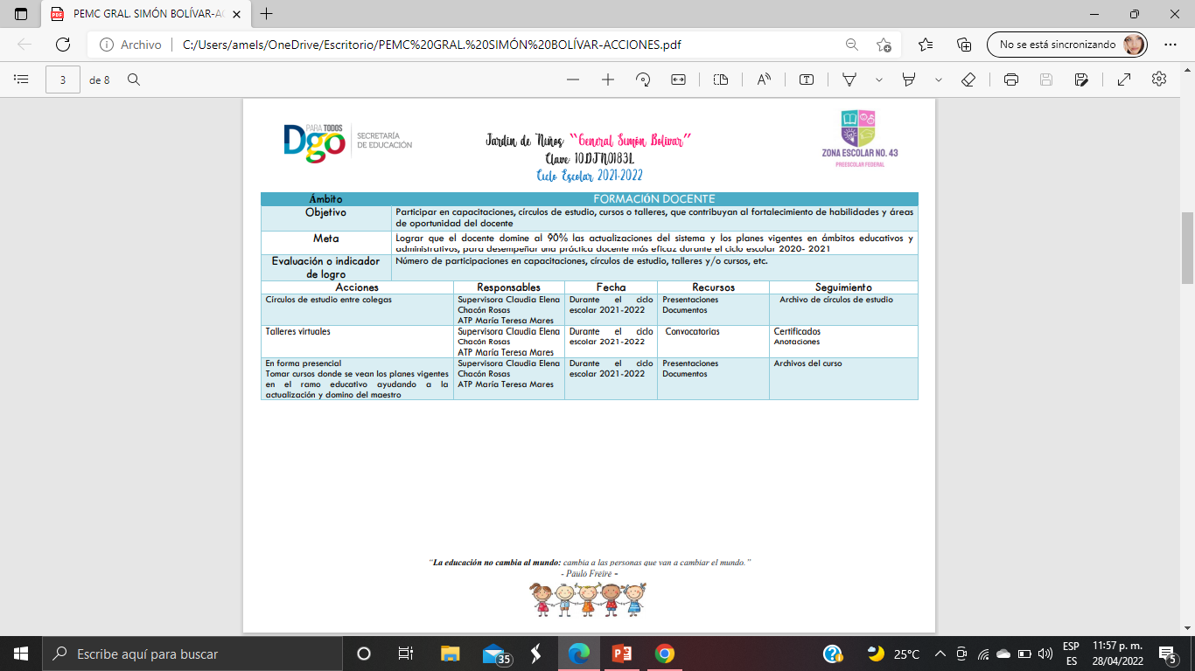
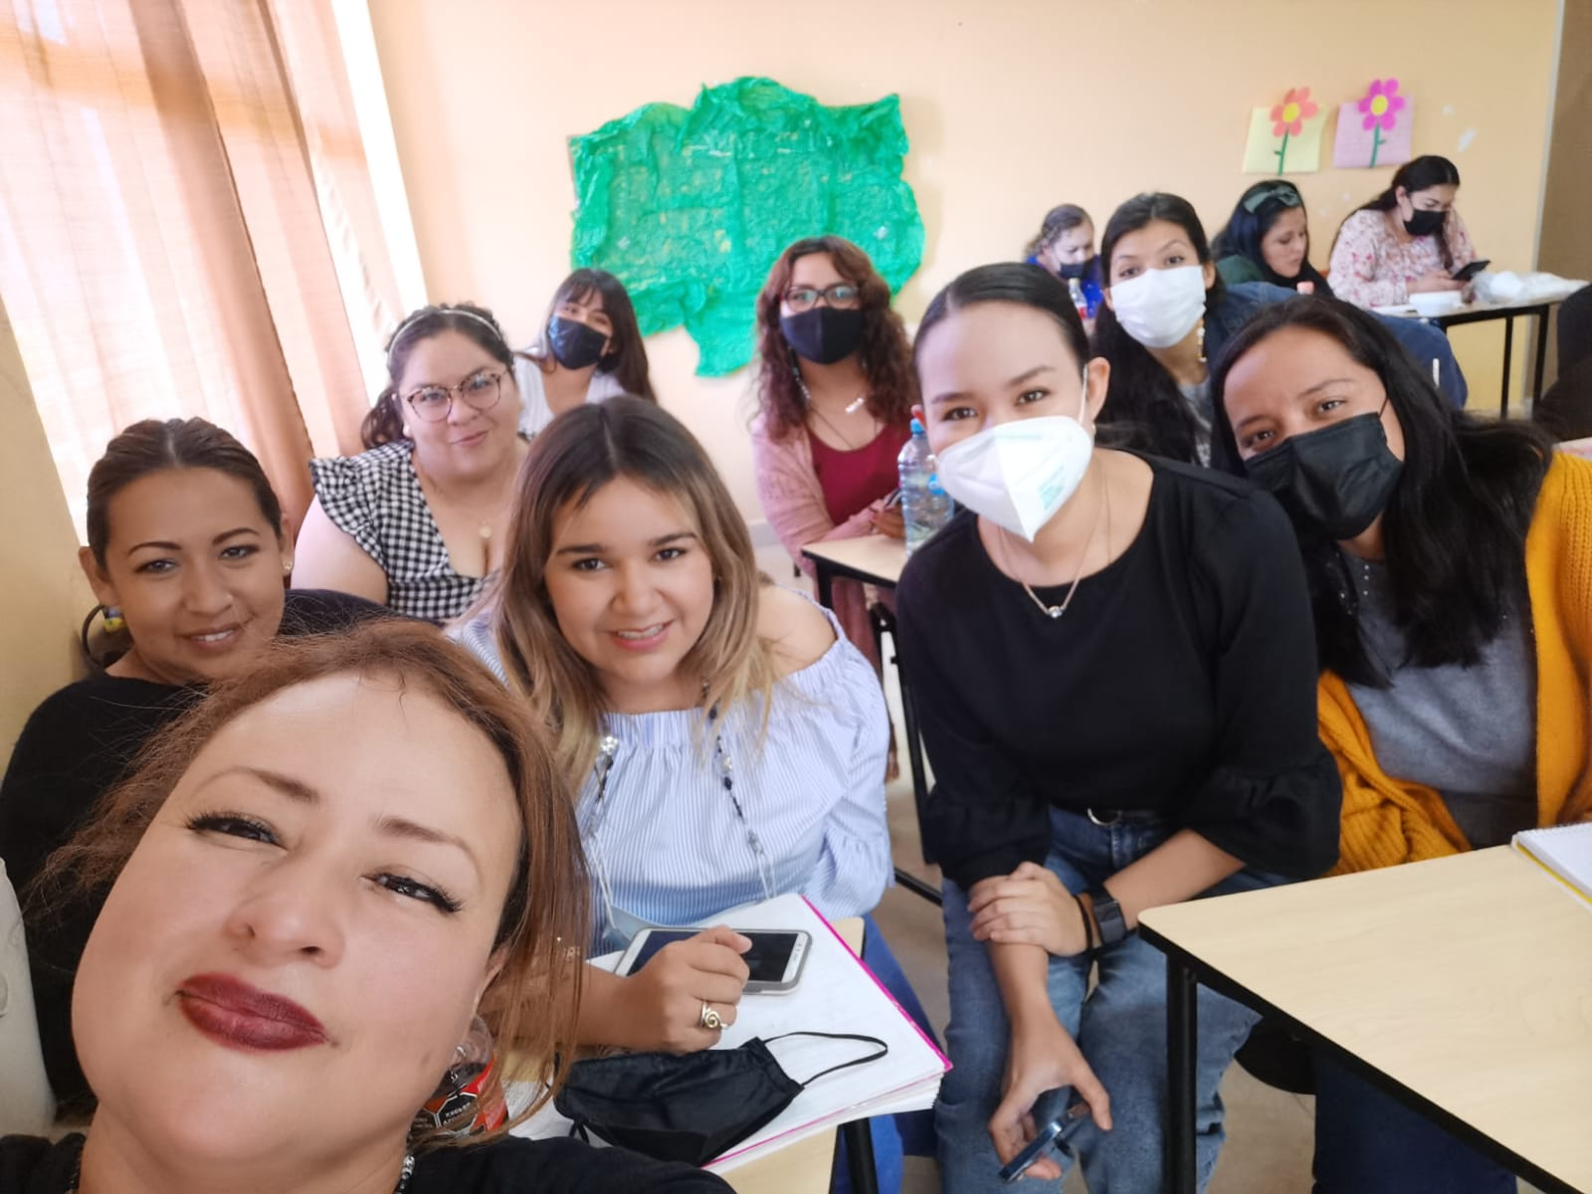
INTRODUCCIÓN
Aquí puedes añadir una breve descripción del tema del que quieras hablar. Por ejemplo, si quieres hablar sobre Mercurio, puedes decir que es el planeta más cercano al Sol y el más pequeño del sistema solar.

Slide 9
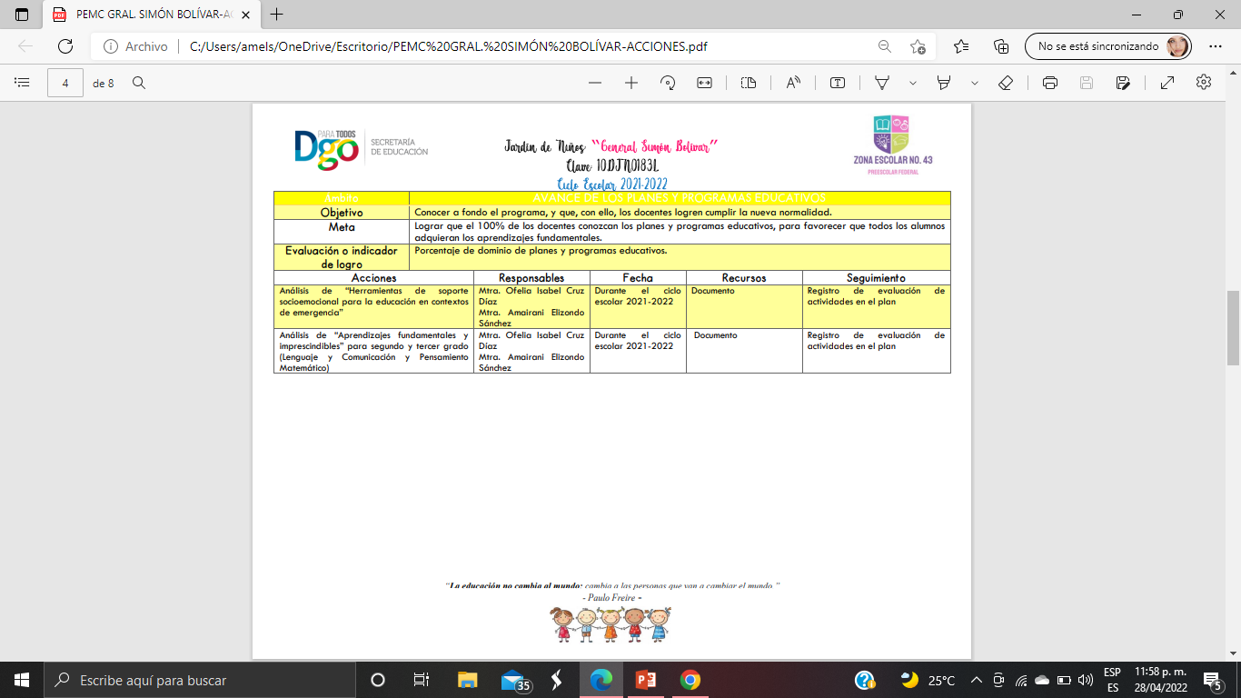
TRES COLUMNAS
MERCURIO
MARTE
VENUS
Mercurio es el planeta más cercano al Sol y el más pequeño del sistema solar
Aunque sea rojo, Marte es en realidad uno de los planetas más fríos
Venus tiene un nombre precioso y es el segundo planeta más cercano al Sol

Slide 10
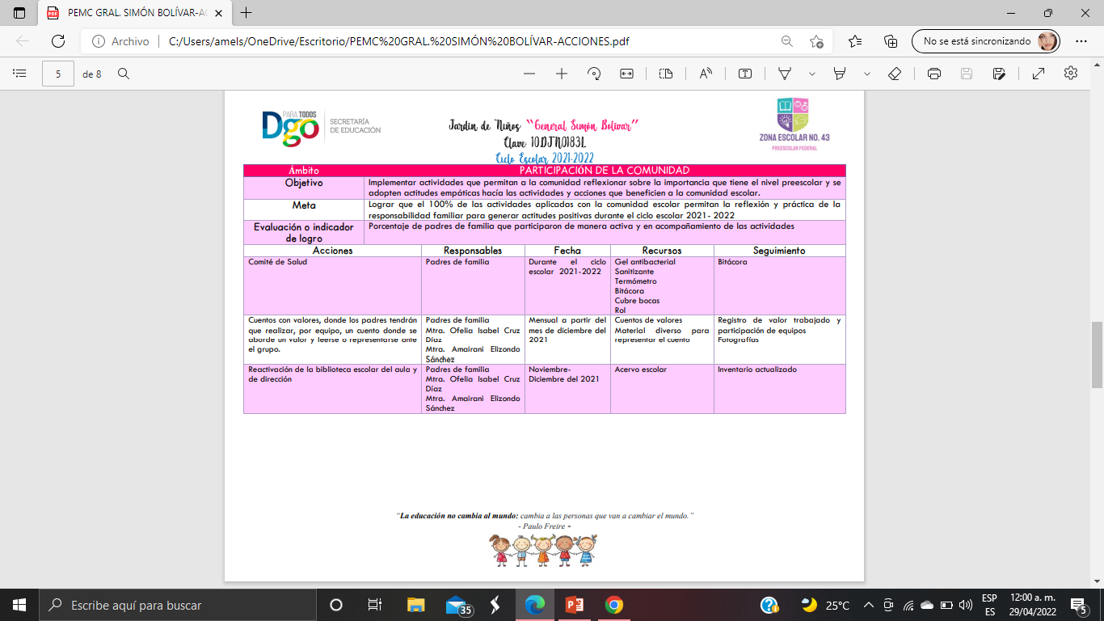
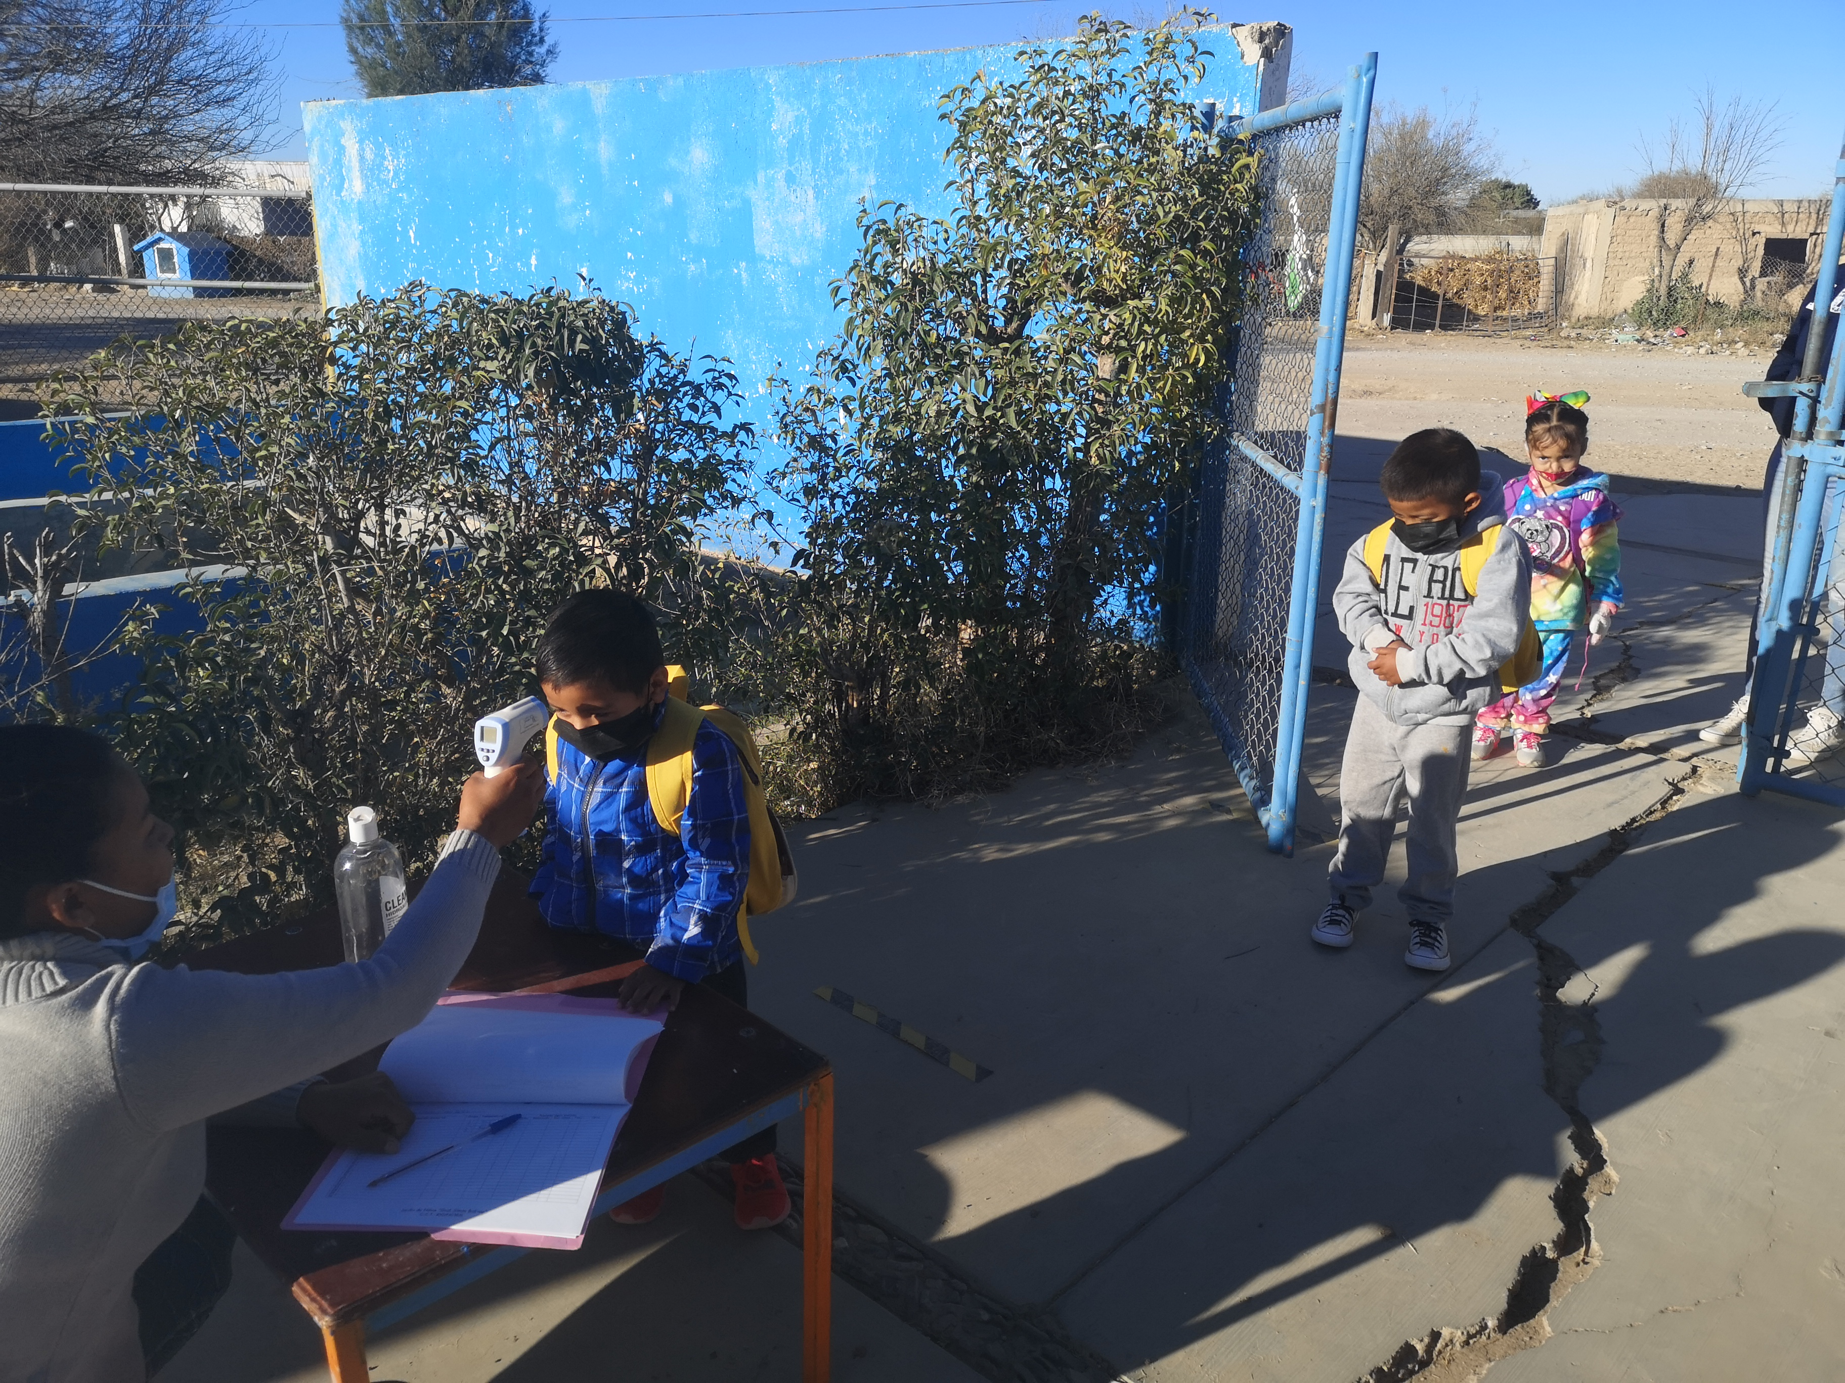
¡TRES COLUMNAS MÁS!
A - VENUS
B - JÚPITER
C - MARTE
Venus es el segundo planeta más cercano al Sol
Júpiter es el planeta más grande del sistema solar
Este planeta contiene gran cantidad de óxido de hierro

Slide 11
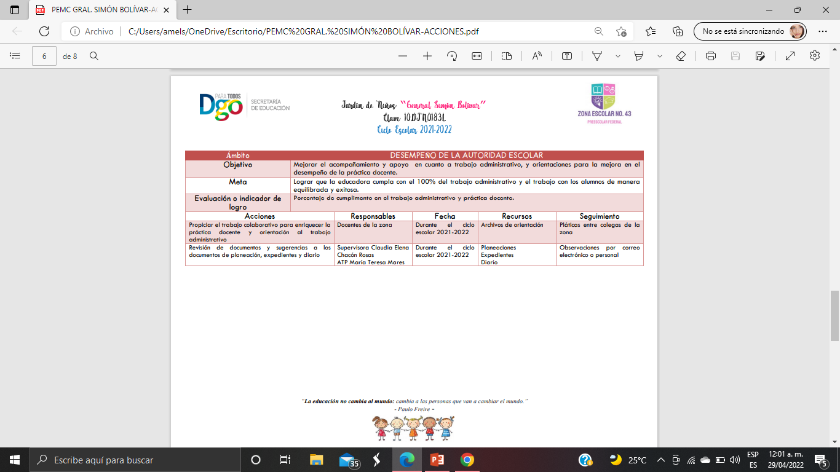
150 000
Un gran número puede ayudarte a captar la atención del público

Slide 12
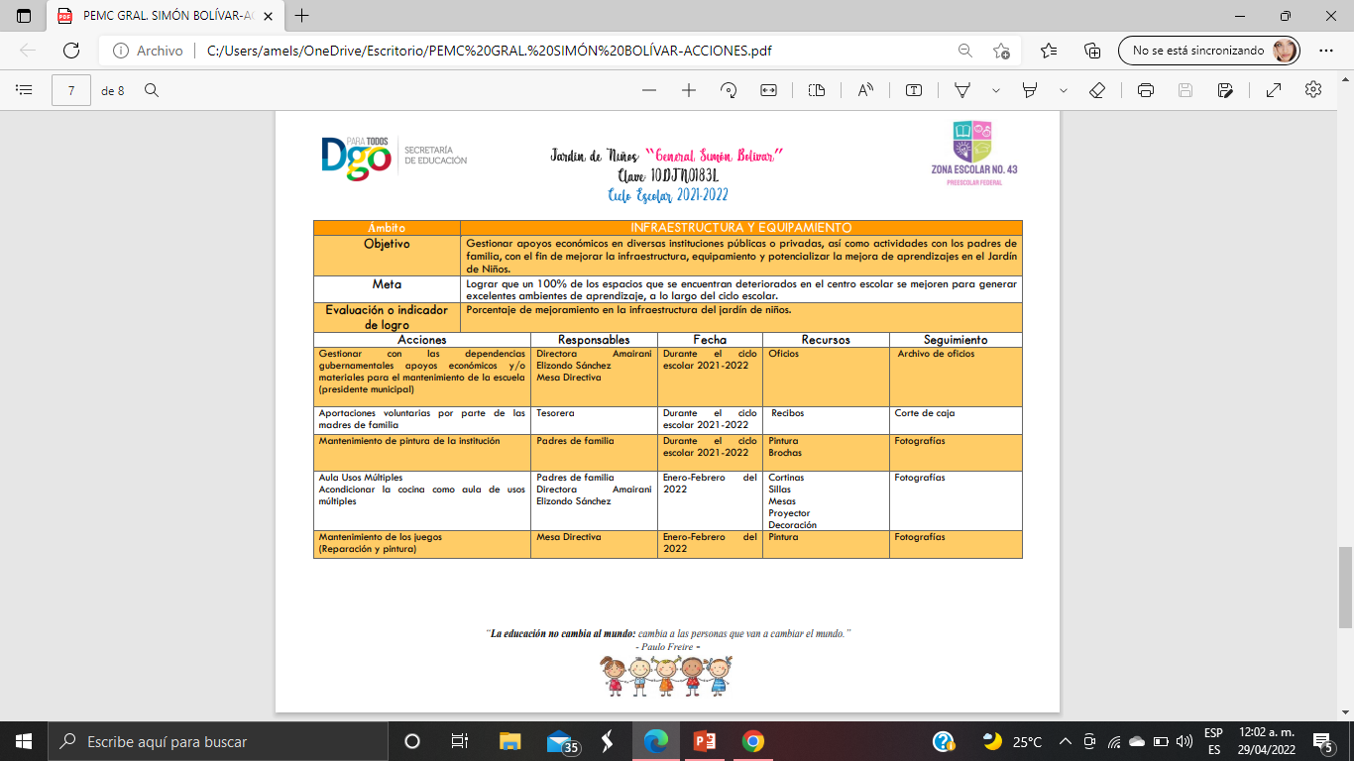
ASÍ SE ENTIENDE MEJOR
MERCURIO
MARTE
Mercurio es el planeta más cercano al Sol y el más pequeño del sistema solar
Aunque sea rojo, Marte es en realidad uno de los planetas más fríos

Slide 13
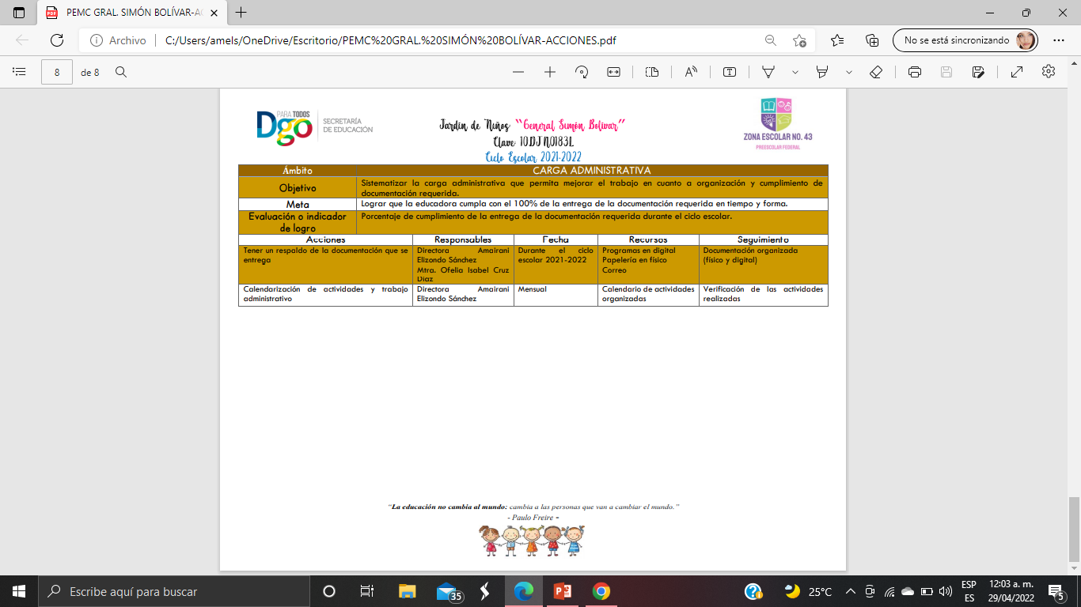

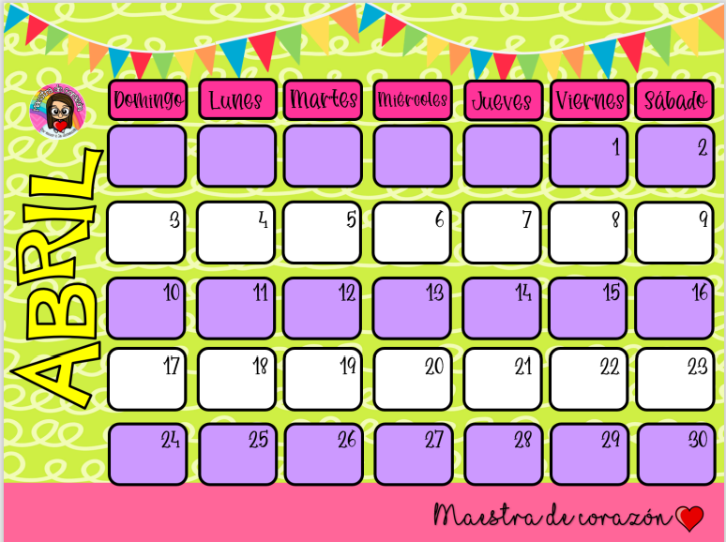
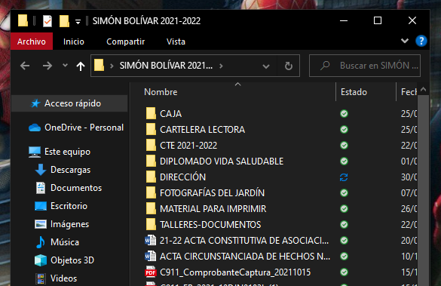
UNA IMAGEN SIEMPRE REFUERZA EL CONCEPTO
Las imágenes revelan grandes cantidades de datos, así que recuerda: usa una imagen en lugar de textos largos
Respaldo de documentos
Calendarización

